Slide 1
COVISE-Programmierkurs
Informationen zum Arbeiten auf den Rechnern:
  Alle Kursteilnehmer arbeiten mit demselben Account.
  Login: covisews
  Passwort: *******
Was wird benötigt, um mit COVISE zu arbeiten?
  COVISE Development Distribution oder ein COVISE Subversion-Entwickleraccount.
  Externe Abhängigkeiten:
    Von der Architektur abhängend;
    diejenigen, für die es auf der Architektur keine fertigen Pakete gibt, liegen in $EXTERNLIBS;
    Für existierende Pakete müssen die Entwicklungsbibliotheken installiert sein.
  Alle nötigen Pakete sind hier schon installiert.

Slide 2
COVISE-Programmierkurs
Folgende Vezeichnisse befinden sich u.a. im COVISE-Verzeichnis
  config Standardverzeichnis für die COVISE-
  Konfigurationsfiles
  doc Dokumentation & Hilfedateien
  net Standard-Verzeichnis zum Abspeichern der
  COVISE-Netze
  src Sourcen
    kernel Basis-Libraries
    sys zentrale Komponenten (Controller, Mapeditor, ...)
    application Module (nach Projekten geordnet)
      jedes COVISE-Modul benötigt ein eigenes Verzeichnis
    renderer Render-Module
    ...
  eft ...oder $ARCHSUFFIX. Hier liegen
  architekturabhängige Dateien (in bin und lib).

Slide 3
COVISE-Programmierkurs
Vor dem Kompilieren müssen noch zwei Umgebungsvariablen gesetzt werden:
  $COVISEDIR: Verzeichnis, in das COVISE installiert wurde
  $COVISE_BRANCH: Sollte auf HLRS gesetzt werden
Danach muss source $COVISEDIR/.covise aufgerufen werden.

Slide 4
COVISE-Programmierkurs
Zur plattformübergreifenden Projektverwaltung wird qmake verwandt.
  Eine .pro-Datei erzeugt aus einigen wenigen Einträgen ein vollwertiges Makefile oder eine Solution für Visual Studio.
Handgestrickte Makefiles/Projektmappen sind natürlich auch möglich.
Dokumentation: COVISE Programming Guide.
  Befindet sich im COVISE-Verzeichnis unter doc/pdf im PDF-Format;
  dient als Referenz;
  enthält weitergehende Materialien.

Slide 5
COVISE-Module
Jedes Modul ist ein eigener Prozess.
Module sind in C++ geschrieben.
Module kommunizieren über Messages.
Daten werden über Shared Memory oder TCP/IP Sockets ausgetauscht.
Kommunikation geschieht transparent für den Programmierer.
Drei Basisbibliotheken:
  libcoCore.so: Data Management, Message Communication, Starten von Prozessen, etc.
  libcoAppl.so: Application Library, enthält die Basisfunktionalität, um Anwendungen zu programmieren. Versteckt die Details der Kommunikation und bietet ein Gerüst, um Module zu strukturieren.
  libcoApi.so: Application Programming Interface, das die Anwendungsprogrammierung einfacher und weniger fehleranfällig macht. Diese übergeordneten API-Funktionen sollten wann immer möglich benutzt werden, anstatt den direkten Weg über die Application Library zu gehen.

Slide 6
Hello COVISE-World
Modul befindet sich in covise/src/application/examples/Hello
AUFGABE
Wechseln sie mit cd covise/src/application/examples in das Beispielverzeichnis
Kopieren Sie das Verzeichnis Hello nach Hello.<Nachname>
mittels cp -r Hello Hello.<Nachname>.
Wechseln sie mit cd Hello.<Nachname> in das neue Verzeichnis.
Ändern Sie in der Datei Hello.pro die Zeile TARGET=Hello in TARGET=Hello.<Nachname>
Öffnen Sie bitte die Dateien Hello.h und Hello.cpp in einem Editor Ihrer Wahl (kdevelop, emacs, vi, nedit, o.ä.).
Konstruktor is (noch) leer.
Eine Methode implementiert: compute(const char *)
  compute wird aufgerufen, wenn in der Oberfläche der Execute-Button gedrückt wird.
  Hier findet die Arbeit des Moduls statt.
AUFGABE
Übersetzen Sie das Modul Hello und testen Sie es in COVISE.

Slide 7
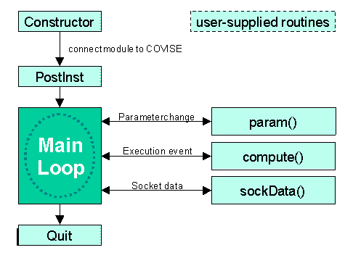
Ausführungsablauf eines COVISE-Modules
Beim Start des Modules wird der
Konstruktor aufgerufen.
  Zeitkritische Aktion;
  hier müssen alle Ports
  und Parameter angelegt
  werden;
  später können keine Ports
  und Parameter mehr erzeugt
  werden.
Danach wird postInst()
aufgerufen.
→ Zeit für längere Operationen
Danach geht das Modul in den Main Loop und wartet auf Nachrichten.
Über die quit()-Methode wird das Modul benachrichtigt, daß es beendet wird.

Slide 8
coModule - Übersicht
Die Methoden, über die ein coModul mit COVISE kommuniziert, sind:
  void coModule::postInst()
  void coModule::param(const char *paramName)
  int coModule::compute(const char *)
  void coModule::addSocket(int fd)
  virtual void coModule::sockData(int fd)
  void coModule::removeSocket(int fd)
  virtual void coModule::quit()
  virtual float coModule::idle()
  void coModule::feedback(int len, const char *data)
  void feedbacksetInfo(int len, const char *datatext)

Slide 9
Modulparameter I
Modulparameter werden nicht direkt über ihren Konstruktor erzeugt sondern über die Methode coModule::add*Param(const char *name, const char *description)
Beispiel:
coBooleanParam *param =
addBooleanParam("Test", "Test");
Folgende Parameter existieren in COVISE
  coBooleanParam
  coFloatScalarParam
  coFloatSliderParam
  coFloatVectorParam
  coInt32ScalarParam
  coInt32SliderParam
  coInt32VectorParam
  coStringParam
  coBrowserParam
  coChoiceParam

Slide 10
Modulparameter II
Setzen eines Parameters: setValue()
Auslesen eines Parameters: getValue()
AUFGABE
Erweitern Sie das „Hallo Welt“-Modul, so daß statt des statischen Textes ein Stringparameter ausgegeben werden kann.

Slide 11
Modulparameter III
Parameter werden unmittelbar gesetzt:
  Modul erhält eine Nachricht, sobald ein Parameter neu gesetzt wurde
  Jedes mal, wenn der Parameter geändert wird, wird die Methode
  void coModule::param(const char *paramName, bool inMapLoading)
  mit dem Namen des geänderten Parameters aufgerufen.
  Dieser kann dann mittels getValue() ausgelesen werden.

Slide 12
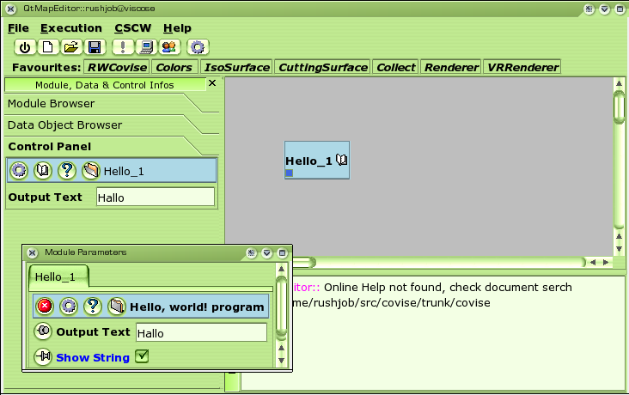
Modulparameter IV
Parameter können, damit sie einfacher erreichbar sind, in das Control Panel eingeblendet werden.
co*Param::show()
blendet den Parameter
ein.
co*Param::hide()
blendet den Parameter
wieder aus.
AUFGABE:
Erweitern Sie das
„Hello World“-Modul um
einen Parameter, welcher den
Text-Parameter im
Control Panel ein- und
ausblendet.

Slide 13
Input/Output Ports I
Ports dienen dem Austausch der Daten zwischen Modulen.
Input-Ports nehmen Daten entgegen, Output-Ports geben diese weiter.
Ports werden über spezielle Methoden von coModule erzeugt.
coInPort *coModule::addInPort (const char *name,
const char *typeList,
const char *description)
coOutPort *coModule::addOutPort(const char *name,
const char *typeList,
const char *description)
Die Parameter sind:
  name Eindeutiger Name des Ports
  typeList Liste der Datentypen, die ein Port
  zur Verfügung stellt/annehmen kann.
  description Beschreibung des Ports

Slide 14
Input/Output Ports II
Beispiel:
gridIn =
addInPort("gridIn",
"UnstructuredGrid|Polygons|Lines",
"mesh");
Wichtig: In der TypeList darf kein Leerzeichen vorkommen.
Typen werden durch '|' abgetrennt.
Die TypeList wird nur im Mapeditor ausgewertet und verhindert die gröbsten Fehlverbindungen. Die tatsächliche Typenüberprüfung muss vom Modul selbst durchgeführt werden.
AUFGABE:
Erzeugen Sie im „Hello World“-Modul einen Ausgabeport, welcher Linien (Lines) und Polygone (Polygons) zur Verfügung stellt.

Slide 15
COVISE-Datenobjekte I
COVISE bietet alle Datenobjekte, welche für die Visualisierung von Daten wichtig sind.
  Gitter (coDoUniformGrid, coDoRectilinearGrid, coDoStructuredGrid, coDoUnstructuredGrid),
  Geometrien (coDoPoints, coDoLines, coDoTriangleStrips, coDoPolygons),
  Skalar-, Vektor- und Tensorfelder (coDoFloat, coDoVec2, coDoVec3, coDoTensor).
  Wichtig: seit COVISE 6.1 gibt es keine strukturierten Daten mehr.
  Farben (coDoRGBA)
Diese Objekte können in Mengen (coDoSet) gruppiert werden.
Alle Datenobjekte sind von coDistributedObject abgeleitet.
Der Typ eines coDistributedObject kann über einen dynamic_cast ermittelt werden.

Slide 16
COVISE-Datenobjekte II
Vier wichtige Dinge sind beim Arbeiten mit coDistributedObjects zu beachten
  Sie dürfen nur im compute-Callback verwandt werden.
  DOs, welche an Ports gebunden sind, dürfen nicht gelöscht werden.
  Schreibvorgänge in Shared Memory werden nicht auf Grenzen überprüft. Das Überschreiten von Array-Grenzen führt in der Regel zu Abstürzen aller COVISE-Prozesse.
Objekte werden über die Methode coOutPort::setCurrentObj(coDistributedObject *obj) an einen Port gebunden.

Slide 17
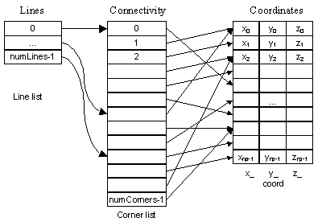
COVISE-Datenobjekte – Beispiel Linien
Beispiel: Linien (coDoLines)
Abgeleitet von coDistributedObject
Allen Geometrien können direkt Farben, Normalen und Texturen zugewiesen werden.
COVISE-Geometrien sind
mehrfachindiziert:
  Feld mit Koordinaten
  (x, y, z)
  Feld mit den Kanten
  zwischen den Koordinaten
  (Index auf die Koordinaten)
  Feld mit den Linienzügen
  (Index auf die einzelnen
  Linienzüge)

Slide 18
COVISE-Datenobjekte – Beispiel Linien
Alle coDistributetObjects besitzen zwei Arten von Konstruktoren:
  Daten des Objektes direkt über den Konstruktor gesetzt (kopiert).
  coDoLines(const char *name,
  int numPoints, ﬂoat *x, ﬂoat *y, ﬂoat *z,
  int numCorners, int *cornerList,
  int numLines, int *lineList )
  Nur Speicherplatz wird entsprechend der Größe der Datenfelder angelegt. Diese werden vom Objekt erzeugt und können dann direkt befüllt werden.
  coDoLines(const char *name,
  int numPoints, int numCorners, int numLines)
Wenn ein Objekt an einen Ausgabeport gebunden wird, muss ihm der Objektname durch den Port zugewiesen werden. Den Objeknamen erhält man mittels coPort::getObjName().

Slide 19
COVISE-Datenobjekte – Beispiel Linien
Wird die zweite Form des Konstruktors verwandt, so kann man die Startadressen der angelegten Strukturen über
void getAddresses(ﬂoat **xStart,
ﬂoat **yStart,
ﬂoat **zStart,
int **cornerList,
int **lineList)
erhalten. Diese können dann direkt befüllt werden.

Slide 20
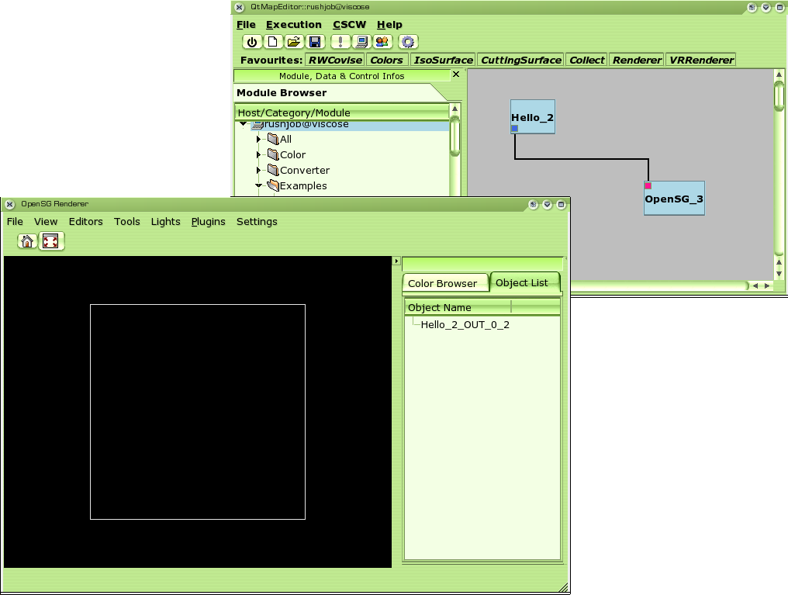
COVISE-Datenobjekte – Beispiel Linien
AUFGABE:
Erzeugen Sie ein Quadrat
aus vier Linien. Stellen Sie
diese Linien im Renderer
dar.

Slide 21
COVISE-Datenobjekte - Skalardaten
Geometrien können direkt eingefärbt werden.
Oft will man jedoch Farben dazu verwenden, um Ergebnisse zu visualisieren.
Beispiel: Skalardaten (coDoFloat)
Konstruktoren (ähnlich denen der Linien)
coDoFloat(const char *name, int numValues)
coDoFloat(const char *name, int numValues,
ﬂoat *scalarData)
Zugriff auf die Datenarrays
void coDoFloat::getAddress(ﬂoat ** start)
Die Daten können dann über das Colors-Modul eingefärbt werden.
Wichtig: die Anzahl der Skalarwerte sollte genauso groß sein wie die der Koordinatenpunkte.

Slide 22
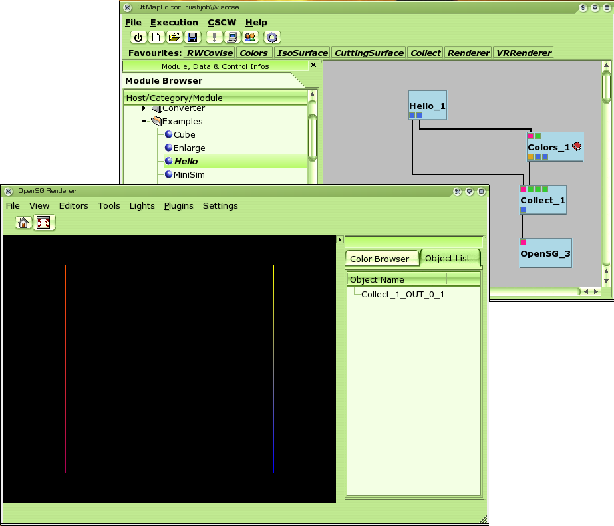
COVISE-Datenobjekte - Skalardaten
AUFGABE:
Färben Sie die vier Linien in
beliebige, unterschiedliche
Farben ein, indem Sie ein
coDoFloat-
Objekt erzeugen, dieses an
einen neuen Port
binden und durch
das Modul Colors
post-processen
lassen. Stellen Sie
diese im Renderer
dar.

Slide 23
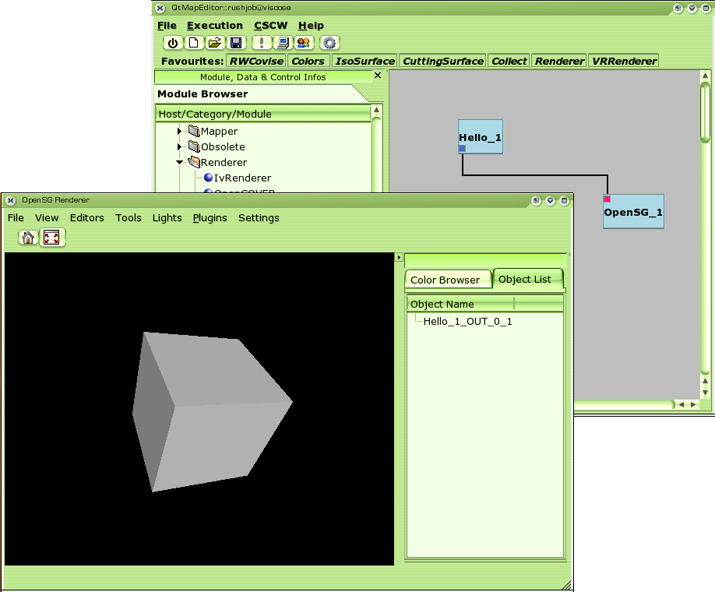
COVISE-Datenobjekte
AUFGABE:
Finden Sie in der COVISE
Programming Guide die
Dokumentation zu
Polygonen. Erzeugen Sie
einen Würfel
aus mehreren
Polygonen.
Benutzen Sie
hier einen
Konstruktor,
der vorhandene
Daten direkt in
das Objekt
kopiert.

Slide 24
Mehr
HLRS: http://www.hlrs.de/organization/vis/covise/
Kommerzielles COVISE: http://www.visenso.de/
Dokumentation: http://vis.uni-koeln.de/covise/doc/html/
Mailing-Liste: http://www.hlrs.de/organization/vis/covise/support/mailinglist/
API-Doku: http://vis.rrz.uni-koeln.de/covise/doc/html/doxygen/
WebSVN: http://vis.uni-koeln.de/websvn/
Wiki: http://vis.uni-koeln.de/wiki
Download:http://www.hlrs.de/organization/vis/covise/support/download/ und http://vis.uni-koeln.de/covise

